Slide 1
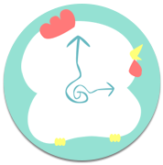

陳必欣、莊宜珊、田晴、郭芷辰、徐啟昇
Notes:
第4組

Slide 2
報告大綱
１
背景動機與目的
5
DEMO影片
２
系統架構
6
結論與未來展望
3
開發工具
7
小組分工
4
APP功能介紹
8
Q&A

Slide 3


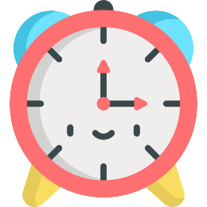
背景動機與目的
Notes:
【背景動機】
* 賴床是大家共有的通病
* 如何在鬧鐘響起的同時，確保我們真的有保持清醒、醒腦的狀態，成為一個有待探討的議題
【目的】
*儘管時下已有一些APP是針對遊戲式鬧鐘做設計，但他們的遊戲有下列共同缺失：
- 易用性對使用者體驗來說較為複雜
- 有些遊戲甚至有BUG沒有處理，以致無法成功關閉鬧鐘
- 遊戲設計趣味性不足
*本專案目的是為改進上述問題，並提供一個使用簡約、又能夠達到醒腦功效的APP

Slide 4
系統架構

Slide 5


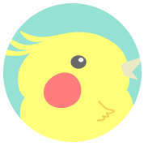



開發工具
一般鬧鐘
語音遊戲
體感遊戲
ObjectAnimator
OnTouchListener
Google API
ArrayList
SensorEvent Listener
Notes:
*Android Studio ─ Java
【一般鬧鐘】
- 箭頭動畫使用ObjectAnimator
- ImgView移動使用View.OnTouchListener，Down、Move、Up
【語音遊戲】
使用Google 語音辨識API ，將語音轉換為文字
使用ArrayList建構題目資料，並以亂數選取題目後，同步remove掉，藉此能確保下一次出題不重複
【體感遊戲】
- 使用SensorEventListener，偵測手機X、Y、Z軸，計算重心以判斷是否有搖動手機 除了上述開發工具之外，我們的APP所有的UI元件都是親自使用Adobe Illustrator、Photoshop設計、繪製而成的

Slide 6
Activity串接圖
MainActivity
AddClock
CallAlarm
LogoActivity
VoiceActivity
AlarmAlert
ShakeActivity
AlarmAlert

Slide 7
APP功能介紹 一般鬧鐘
Introduction
正常使用鬧鐘滑動解鎖的功能
Step
圖示往右滑動即可解鎖
Notes:
ObjectAnimator 方式讓箭頭可以動態移動，提醒使用者按著公雞滑動解鎖 ani.setRepeatCount(ObjectAnimator.INFINITE); 設定動畫是否循環
ani.setDuration(2000); // 動畫持續時間
ani.start(); //動畫開始 imgview滑動製作，用View.OnTouchListener，根據View getAction狀態去控制，ACTION_DOWN 按下 ACTION_MOVE
移動狀態 ACTION_UP按上 來設置view.layout(left,top,right,bottom)

Slide 8
APP功能介紹 跟著貓頭鷹搖起來
Introduction
清晨腦袋還在ㄎㄧㄤ 嗎？讓你思考一下數學題目之外，揮動您的手來解題吧！
Step
Y
請計算題目，並揮動手機來解答。
eg.搖兩下，回答即是2
X
Z
Notes:
ObjectAnimator 方式讓箭頭可以動態移動，提醒使用者按著公雞滑動解鎖 ani.setRepeatCount(ObjectAnimator.INFINITE); 設定動畫是否循環
ani.setDuration(2000); // 動畫持續時間
ani.start(); //動畫開始 imgview滑動製作，用View.OnTouchListener，根據View getAction狀態去控制，ACTION_DOWN 按下 ACTION_MOVE
移動狀態 ACTION_UP按上 來設置view.layout(left,top,right,bottom)

Slide 9
APP功能介紹 跟著鸚鵡講鳥話
Introduction
又是一個懶洋洋不想起床的早晨，快點一起跟著鸚鵡講鳥話耍ㄎㄧㄤ，醒醒腦吧！
Step
點擊麥克風按鈕，並對著手機講鸚鵡要求重複的鳥話
Notes:
又是一個懶洋洋不想起床的早晨，快點一起跟著鸚鵡講鳥話耍ㄎㄧㄤ，醒醒腦吧！
Step 1：點擊麥克風按鈕，並對著手機講鸚鵡要求重複的鳥話。
Step 2：鸚鵡會根據對話框中顯示您剛剛講的話，判斷是否符合牠的要求，並於對話框前出現打勾(正確)、或是打叉(錯誤)的小圖示。
Step 3：假如您重複正確，畫面下方會出現關閉按鈕，點擊即可關閉鬧鐘；假如您重複錯誤，則需要從Step1開始，根據鸚鵡新出的鳥話題目在試一次！

Slide 10
DEMO影片
Notes:
DEMO 影片

Slide 11


結論與未來展望
Notes:
*將遊戲的題庫、鬧鐘時間與對應圖片建置在資料庫中
*將本APP上架至Android及iOS平台

Slide 12
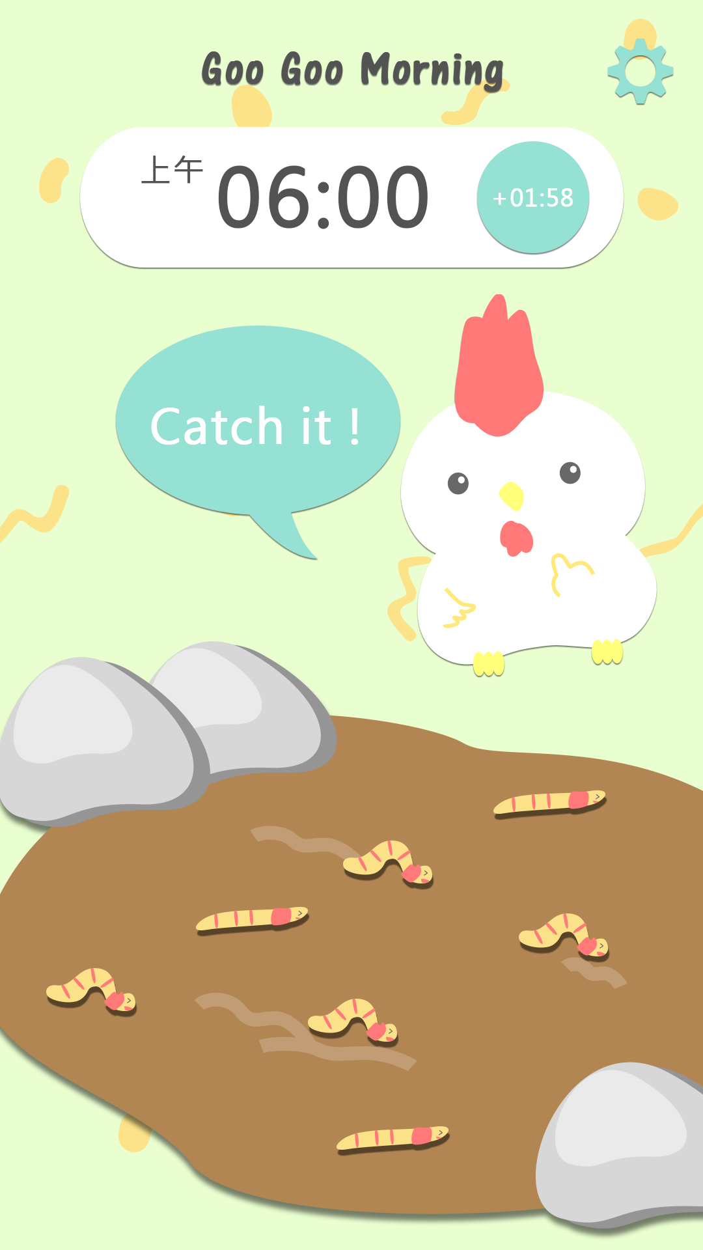
結論與未來展望
New games
- 抓蟲遊戲
- 自拍遊戲
Notes:
*新增更多鬧鐘小遊戲
- 打動物遊戲
- 自拍遊戲：到指定地點跟指定物品自拍。利用影像辨識的技術，假如辨識成功即可關閉鬧鐘

Slide 13
小組分工
姓名 | 負責項目
徐啟昇 | 實作語音辨識遊戲(包括完整UI及後端)；實作整體APP重複的UI框架(重複元件之constraints編排)；撰寫、美化完整PPT；擔任報告者
陳必欣 | 介面設計、元件繪製、程式與介面UI/UX分析邏輯討論；影片編劇
莊宜珊 | 實作手機搖動Sensor遊戲；一般鬧鐘頁面物件滑動的效果； 影片剪輯
田晴 | 製作導覽頁介紹、主畫面至各其他頁面之連接
郭芷辰 | 實作多鬧鐘收、發、取消廣播、響鈴(UI、java)；一次性、重複鬧鐘功能；主畫面與其他頁面連接

Slide 14
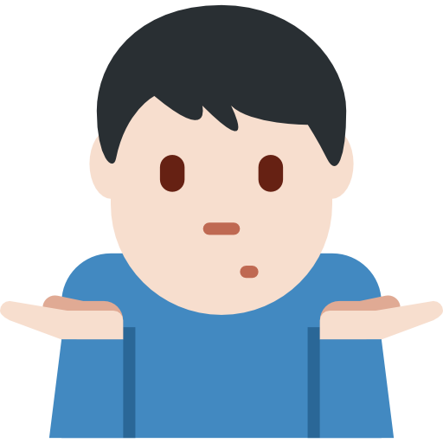

Q&A
Notes:
- 賴床是大家共有的通病
- 如何在鬧鐘響起的同時，確保我們真的有保持清醒、醒腦的狀態，成為一個有待探討的議題

Slide 15

Notes:
- 賴床是大家共有的通病
- 如何在鬧鐘響起的同時，確保我們真的有保持清醒、醒腦的狀態，成為一個有待探討的議題

